Slide 1
Les labels pour les espaces verts et naturels
5 Septembre à BEZIERS

Slide 2
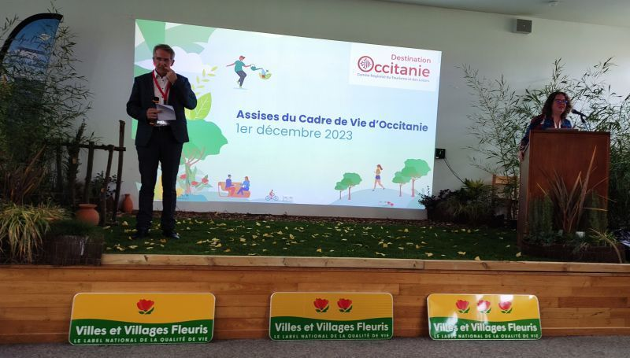
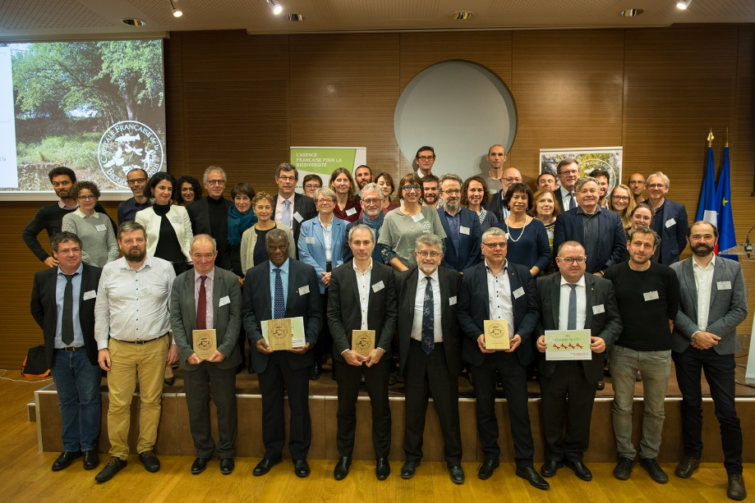

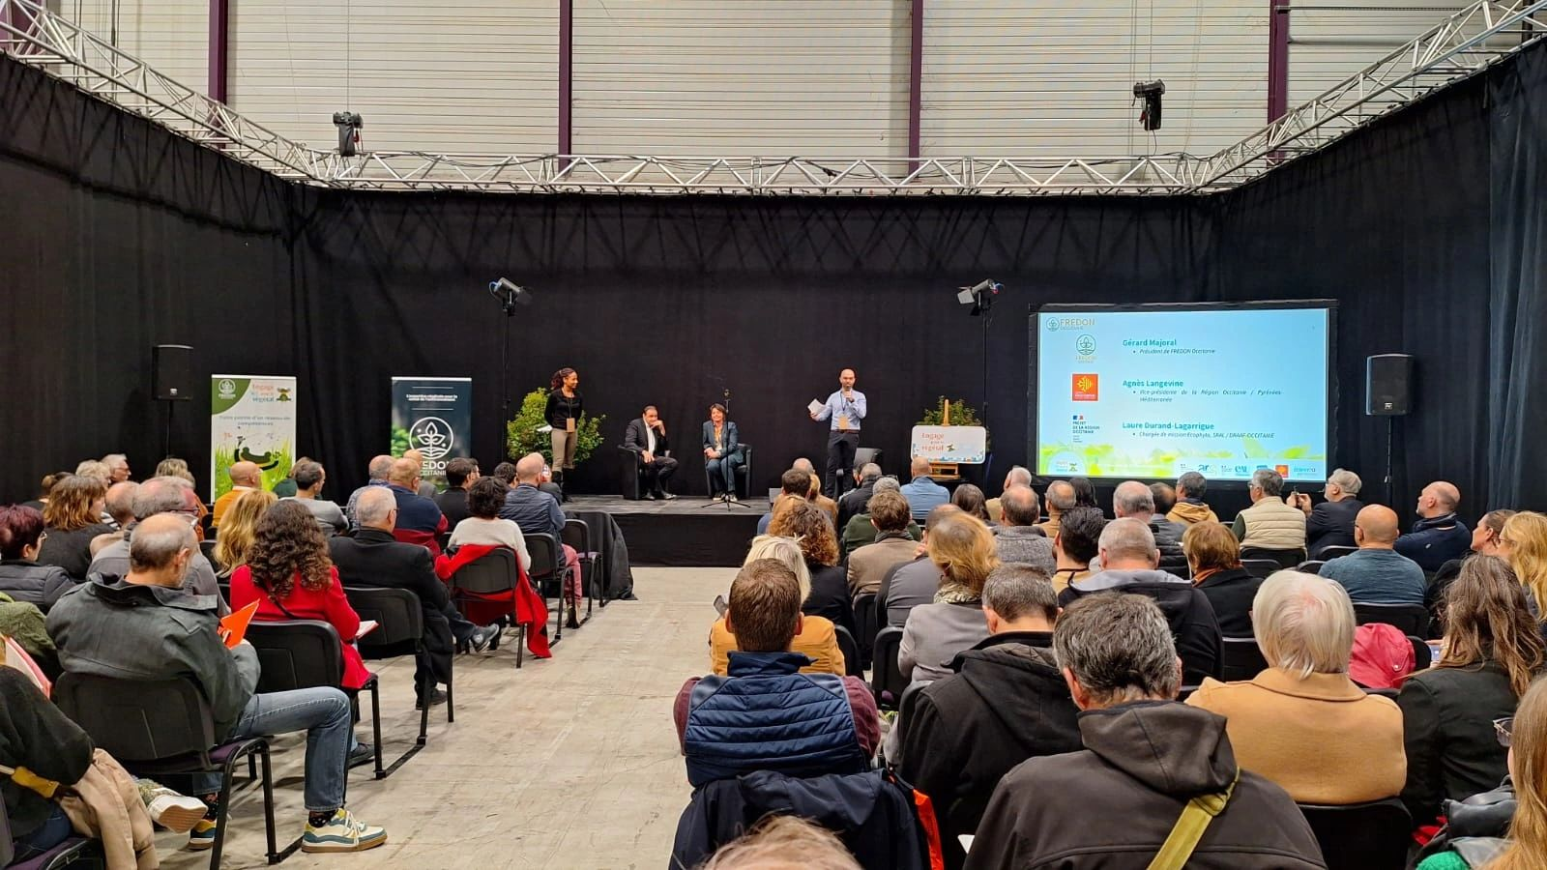
Les LABELS pour les Espaces Verts et Naturels

Slide 3
Le label pourquoi ou pour qui?
Pour les élus avec une évaluation du travail des services et une définition de leurs objectifs.
pour la Collectivité qui acquiert une renommée: de qualité du cadre de vie des habitants, touristique, verte et écologique.
pour les habitants pour l’amélioration de leur cadre de vie dans une démarche de développement durable et un souci de participation.
Pour une cohésion et une transversalité des services dans une collectivités vers un même but.
Pour les agents: outil de management (motivation, implication, valorisation,..), outil de formation (critères, démarche continu) et reconnaissance du public et des élus du travail accompli.
On a une situation d’avant et d’après le label. On mange un label et on veut en croquer d’autres.

Slide 4
Les différents labels
Il existe différents labels pour valoriser le travail des services Espaces Verts et Naturels:
Villes et Villages Fleuris, Charte engagé pour le végétal, Terre saine, Atlas de la Biodiversité Communale, Territoire engagé pour la nature, Capitale de la biodiversité, Capitale verte, , Ecojardin, Ecocert, , Jardin remarquable, Prix national du paysage, prix de l’arbre, Ligue pour la Protection des Oiseaux, Plantes bleu, Plantons local, qualipaysage….
Les labels sont soit : des engagements de la collectivité sur la gestion de son espace public avec des évaluations, soit des évaluations suivant des critères et enfin des évaluations en rapport à un site.
Notes:
Qualipaysage pour les entreprises

Slide 5
Un label pour les services espaces verts et les jardins est une reconnaissance officielle qui est accordée à des espaces verts ou à un jardin qui répond à certaines normes de qualité et de durabilité. Ces labels sont généralement délivrés par des associations ou organismes spécialisés dans le tourisme, l'horticulture, la protection de l'environnement et de la biodiversité.

Slide 6

Les critères évaluent : - La démarche globale de valorisation communale. - Les actions d'animation et de promotion de cette démarche auprès de la population, des visiteurs et des acteurs pouvant être concernés. - La présentation du patrimoine végétal et du fleurissement.
- Les modes de gestion mis en place pour entretenir ce patrimoine en respectant les ressources naturelles et la biodiversité.
- Les actions complémentaires mises en oeuvre pour favoriser la qualité de l'espace public (patrimoine, mobilier, voirie, façades, enseignes, propreté...).
- La cohérence des aménagements paysagers et leur gestion selon les différents lieux de la commune
Objectifs du label
Une démarche pour aménager durablement les paysages, faire entrer la nature en ville et mettre en valeur le patrimoine bâti et végétal.
Valoriser l’identité des communes à travers l’aménagement végétal et paysager ;
Mener des actions d’animation et de sensibilisation auprès de la population ;
Préserver la biodiversité et les ressources naturelles ;
Assurer l’entretien et la qualité de l’espace public.
Promouvoir une valorisation touristique
CNVVF/ CRTL Occitanie / Départements Durée 3 ans

Slide 7
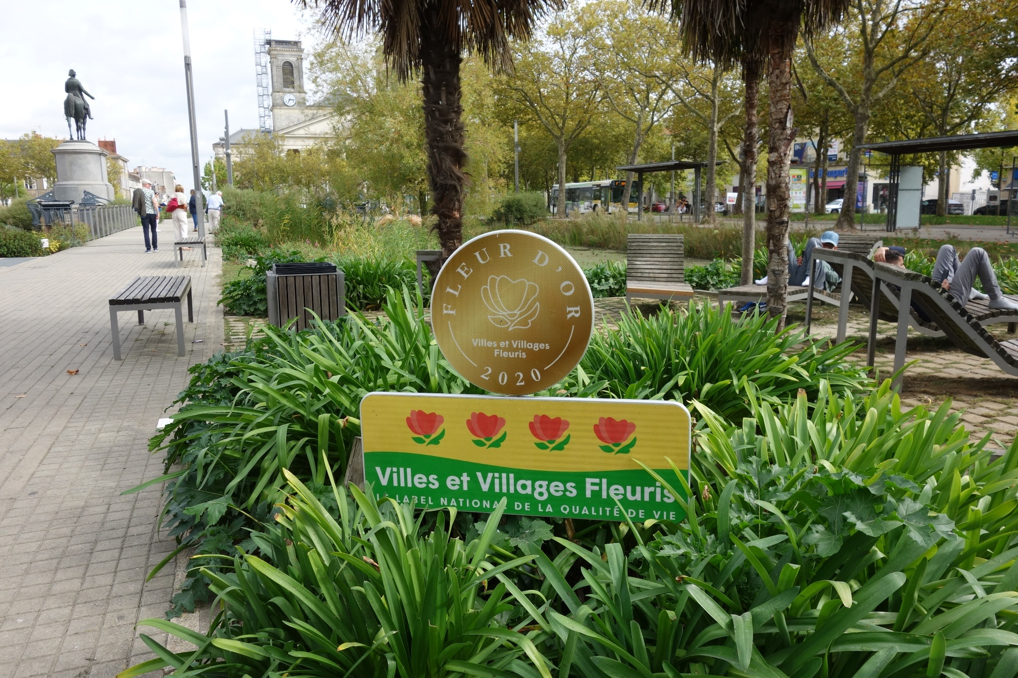
CNVVF/ CRTL Occitanie / Départements Durée 3 ans

Slide 8

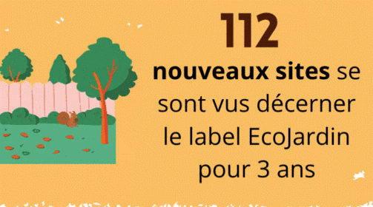
les critères de politique globale du gestionnaire (SEVN, Bailleurs, Entreprises…)devant s’appliquer sur l’ensemble des sites
les critères de site s’appliquant au site audité (connaissance des sols par exemple)
les critères conditionnés aux différents types d’espaces verts (cimetières, etc.) ou au patrimoine et pratiques du site audité (strates végétales, etc.)
Par ailleurs, les critères des grilles d’évaluation ont été hiérarchisés, en fonction de leur importance et de leur faisabilité. On distingue les trois cas suivants :
les critères essentiels : sans le respect de ces critères, l’obtention du label n’est pas possible;
les critères recommandés : le degré de respect de ces critères est sanctionné par une note positive ou négative;
les critères facultatifs : le respect de ces critères est valorisé en tant que ‘bonus’.
.
Il répond à deux principaux objectifs:
Disposer d'un langage commun concernant la gestion écologique
Guider les jardiniers et les gestionnaires d'espaces verts vers de bonnes pratiques
Le label EcoJardin est un outil de communication et de reconnaissance à destination du public, des équipes d'entretien et des élus.
Les principes de base du label sont les suivants :
Un label par site, qui s’assure toutefois que le gestionnaire du site est bien engagé dans une démarche globale de gestion écologique
Des audits réalisés par des organismes externes compétents et indépendants et basés sur des grilles d’évaluation communes
L’engagement dans une démarche d’amélioration continue
.
Plante & Cité Durée 3 ans et puis 5 ans €

Slide 9

Procédure
la réalisation d’inventaires naturalistes de terrain au cours desquels sont produites des données d’observation et de suivi d’espèces et/ou d’habitats,
la production de cartographie d’enjeux de biodiversité qui pourront être intégrés dans les projets d’aménagement et de valorisation du territoire,
la production de publications, rapports ou annexes relatives à la mise en œuvre de l’ABC et des perspectives qui en découlent.
Ces productions doivent être livrées et rendues publiques.
Objectifs du label
Un Atlas de la biodiversité communale est un inventaire des milieux et espèces présents sur un territoire donné. Il implique l'ensemble des acteurs d'une commune (élus, citoyens, associations, entreprises,....) en faveur de la préservation du patrimoine naturel. La réalisation de cet inventaire permet de cartographier les enjeux de biodiversité à l'échelle de ce territoire. Plus qu'un simple inventaire naturaliste, un ABC est donc un outil d’information et d’aide à la décision pour les collectivités, qui facilite l'intégration des enjeux de biodiversité dans leurs démarches d'aménagement et de gestion.
Office Français de la Biodiversité Durée 2 à 3 ans

Slide 10

Critères du label
Il s'agit pour la collectivité de proposer des actions cohérentes avec ses moyens, ses actions passées et démontrant une marge de progression dans la prise en compte / préservation de la biodiversité.
Objectifs du label
Inciter un maximum de collectivités territoriales à agir concrètement sur les causes de l’érosion de la biodiversité, prendre la mesure de leurs impacts et contribuer à les réduire. Sensibiliser les citoyens, faire de la biodiversité un marqueur de la qualité de vie d’un territoire ...
Ministère de la Transition écologique/ OFB Durée: 3 ans

Slide 11

Critères du concours
La collectivité candidate doit présenter dans son dossier, trois actions exemplaires réalisées sur le territoire, directement ou avec des partenaires locaux.
Les actions présentées sont évaluées en triple lecture par le comité scientifique et technique du concours.
"Territoire engagé pour la nature" est un pré-requis si ce dispositif est déployé dans sa région.
Le concours permettra aux communes et intercommunalités de toutes tailles de témoigner de leurs réussites, de faire connaitre les solutions ou expériences qu'elles ont menées à bien afin de protéger ou restaurer la biodiversité sous l'angle de la sobriété
Objectifs du concours
Capitale française de la biodiversité identifie et valorise les meilleures pratiques des communes et intercommunalités françaises en faveur de la nature
C’est avant tout un dispositif de sensibilisation et de formation, d’identification et de valorisation des bonnes pratiques, d’animation territoriale et d’échanges entre acteurs locaux.
Office Français de la Biodiversité Durée 1 ans

Slide 12

Le dossier doit comporter :
le plan de situation et le plan du jardin ;
la liste des éléments remarquables ;
la liste des végétaux remarquables ;
un historique ;
un descriptif ;
des éléments d’appréciation sur le mode de gestion du jardin (moyens humains, organisation, prise en compte de la qualité environnementale, etc.) ;
la liste de la documentation mise à la disposition du public, ainsi que des éventuelles animations à destination des jeunes ;
un dossier photographique comportant au moins 5 images ;
un engagement écrit d’ouvrir le jardin à la visite au moins 40 jours et 6h par jour entre le 1e janvier et le 31 décembre ;
un engagement écrit de participer à l’opération nationale Rendez-vous aux jardins et, le cas échéant, aux Journées européennes du patrimoine
Objectifs du label
Faire connaître et valoriser des parcs et jardins ouverts au public et particulièrement bien entretenus.
Il distingue des jardins et des parcs, présentant un intérêt culturel, esthétique, historique ou botanique, qu'ils soient publics ou privés.
Ministère de la culture et de la communication Durée 5 ans

Slide 13

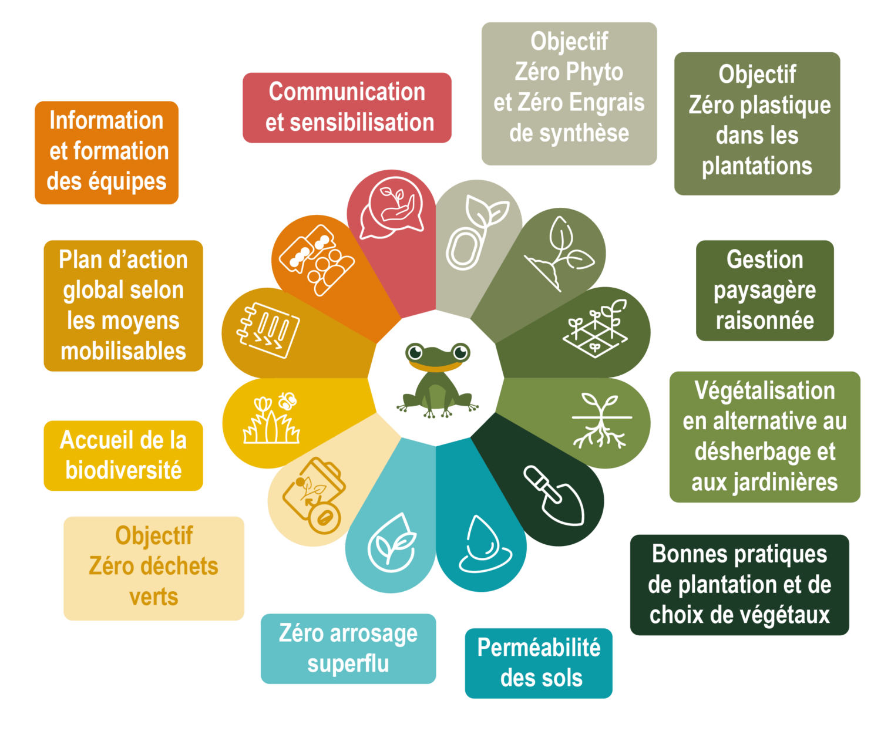
Objectifs du label
« Engagé pour le végétal » est une charte d’engagement à l’attention des gestionnaires d’Occitanie. La végétalisation et les bonnes pratiques entourant la gestion du végétal et son déploiement se placent au cœur de cet outil. C’est la suite de la charte « 0 phyto »
DRAAF/FREDON Durée 3 ans

Slide 14

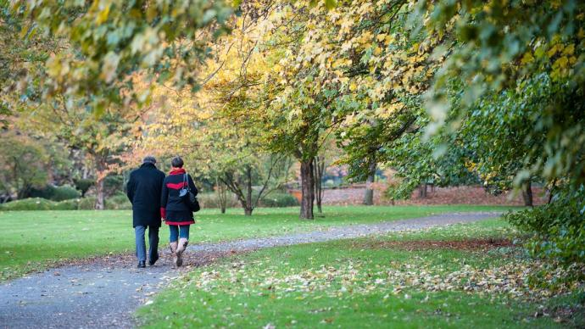
Pour obtenir le label Terre saine, la collectivité doit avoir cessé l’usage de pesticides dans tous les espaces publics qui relèvent de la responsabilité de la collectivité territoriale.
Le label « Terre saine, communes sans pesticides valorise chaque année les collectivités qui vont plus loin que l’application de la loi Labbé en décidant de totalement se passer de produits phytopharmaceutiques de synthèse pour la gestion de leurs espaces verts
Ministère de la transition écologique /OFB Durée
Notes:
Ministère de l’agriculture et de la sécurité alimentaire??? 317 COMMUNES Voir intrant engrais chimique?

Slide 15

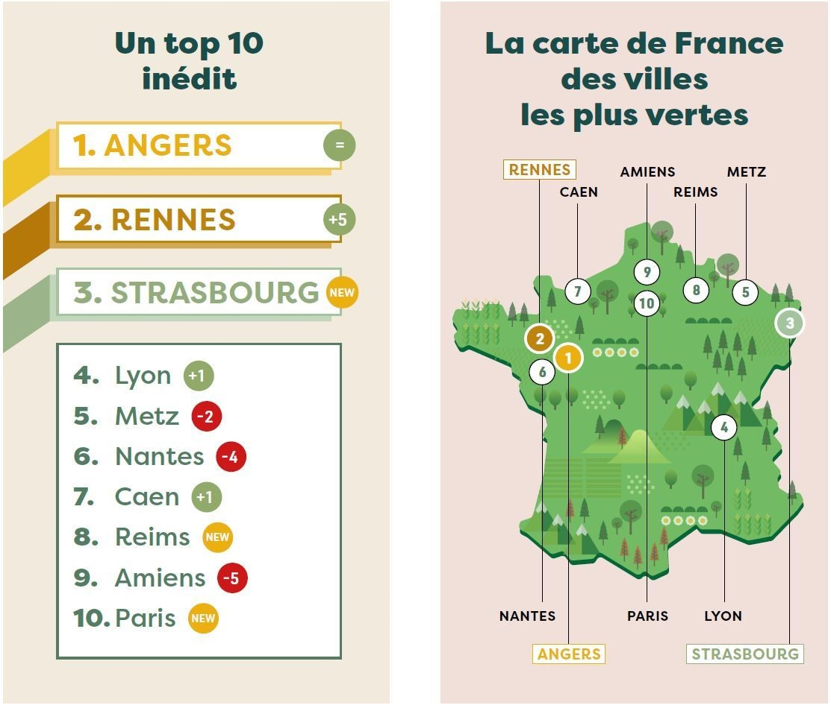
Créé par l’Unep et Hortis, l’Observatoire des Villes Vertes rassemble autour d’informations positives, accessibles, pour faire bouger les lignes des politiques publiques et aider à répondre à des enjeux de grandes échelles pour co-construire la ville verte de demain.
Depuis 2014, l’Observatoire des villes vertes réalise, sur un rythme semestriel, des études thématiques basées sur un panel de 25 villes françaises de taille moyenne à grande, en pointe sur le végétal.
En parallèle, il mène des enquêtes d’opinion sur le vert en ville auprès de la population.
Enfin, il étudie les 50 plus grandes villes de France pour publier tous les 3 ans le Palmarès des villes vertes de France. La dernière édition date de février 2020.
UNEP / Hortis Durée 3 ans

Slide 16

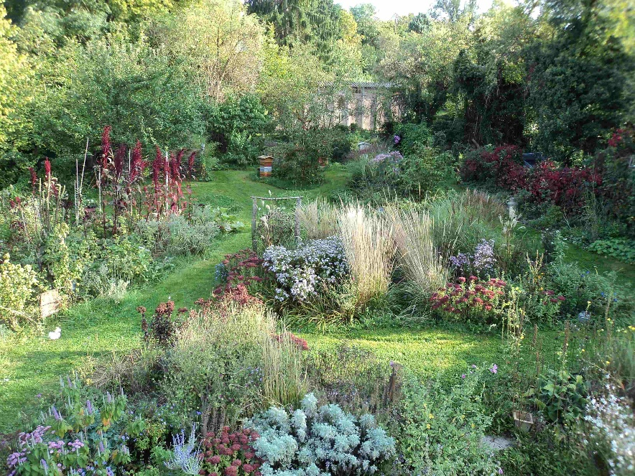
LE JARDIN DE NOE
Engagements:
Laissez des espaces au naturel
Favoriser et mettre en place une prairie fleurie
Aménager des habitats pour la faune locale
Economiser l’eau
Recycler les déchets verts
Limiter les éclairage nocturne
Favoriser les plantes locales
Améliorer le sol naturellement
Protéger les plantes naturellement
Mettre en valeur ces actions et sensibiliser le public

Slide 17
Nom du Label
Objectifs du label
Vous avez réussi vos classes de maternelle à [école de l’enfant]
et nous sommes heureux de vous remettre ce diplôme.
Critères du label
Vous avez réussi vos classes de maternelle à [école de l’enfant]
et nous sommes heureux de vous remettre ce diplôme.
Organisme certificateur Durée

Slide 18
MERCI DE VOTRE ATTENTION

